Slide 1



Predict Customer Personality to boost marketing campaign by using Machine Learning
Created by:
Samuel Akwila
sakwila96@gmail.com
linkedin.com/in/samuel-akwila-942a34132
“My name is Samuel Akwila. I was graduated from Bogor Agricultural University at 2018. I am working as finance and accounting in manufacturing company. I join Rakamin Data Science Bootcamp in January 2022, to enhance my skill in data field and hopefully to switch my career to data field.”

Slide 2
Overview
“Sebuah perusahaan dapat berkembang dengan pesat saat mengetahui perilaku customer personality nya, sehingga dapat memberikan layanan serta manfaat lebih baik kepada customers yang berpotensi menjadi loyal customers. Dengan mengolah data historical marketing campaign guna menaikkan performa dan menyasar customers yang tepat agar dapat bertransaksi di platform perusahaan, dari insight data tersebut fokus kita adalah membuat sebuah model prediksi kluster sehingga memudahkan perusahaan dalam membuat keputusan ”

Slide 3
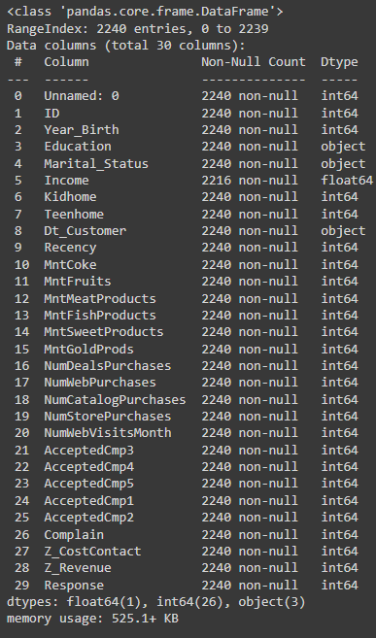
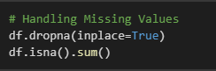
Conversion Rate Analysis Based on Income, Spending and Age
Terdapat 24 baris null value pada kolom Income
Dalam melakukan feature engineering, semua null value dihapus
Kolom Dt_Customer diubah tipe datanya menjadi datetime

Slide 4
Conversion Rate Analysis Based on Income, Spending and Age
Feature Engineering
Dalam melakukan feature engineering, ada beberapa kolom yang ditambahkan:
Kolom umur dengan mengurangi 2022 dengan Year_Birth
Kolom group umur dengan parameter > 60 tahun tergolong Senior, > 35 tahun Late Adult dan sisanya Adult
Total kids dengan menjumlahkan Teenhome dan Kidhome
Is_Parent adalah customer yang sudah memiliki minimal 1 anak
Total Spent adalah jumlah barang yang dibeli dari tiap jenis barang
Total Purchase adalah total pembelanjaan customer dari berbagai sumber
Total_Acc_Campaign adalah jumlah campaign dengan status diterima (1)
Conversion Rate adalah hasil pembagian Total_Purchases dengan Response

Slide 5
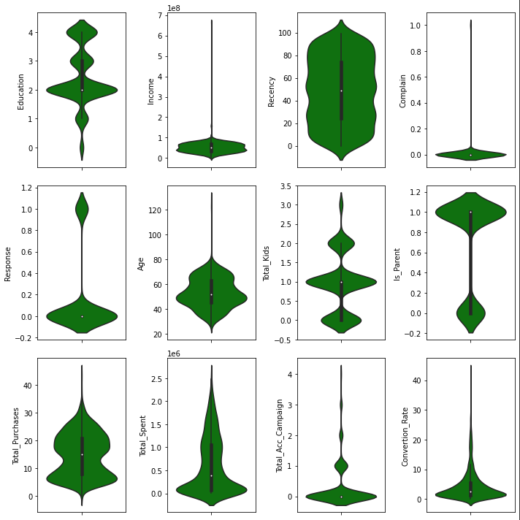
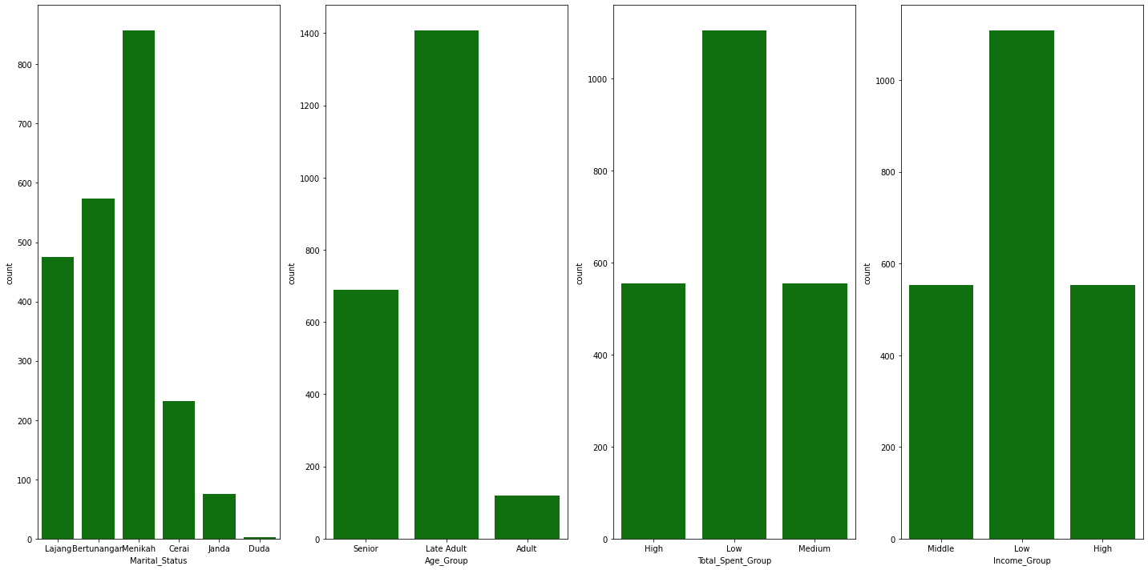
Conversion Rate Analysis Based on Income, Spending and Age
Exploratory Data Analysis
Bivariate Analysis
Categorical Data
Numerical Data

Slide 6
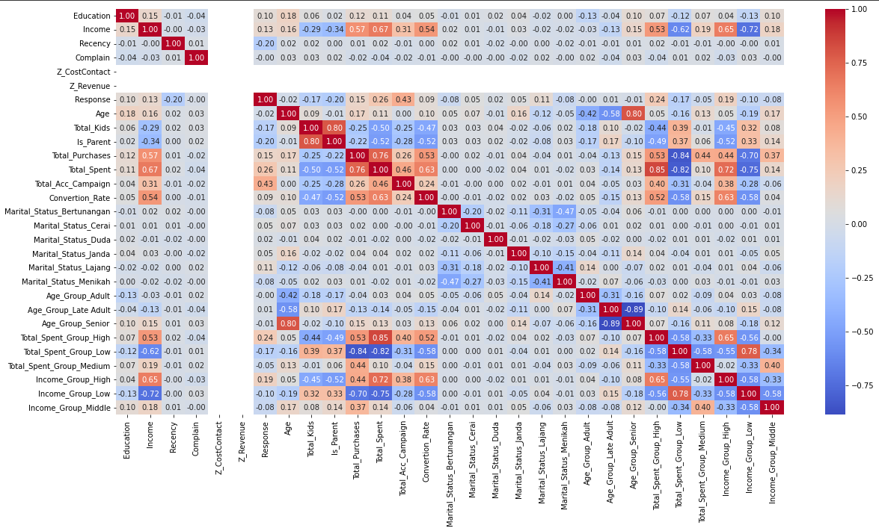
Conversion Rate Analysis Based on Income, Spending and Age
Multivariate Analysis
Setelah menghapus beberapa kolom, kemudian dicari korelasi antar kolom
Heatmap menunjukan warna merah sebagai kolom yang berkorelasi tinggi secara positif dan biru berkorelasi tinggi secara negatif

Slide 7
Data Cleaning & Preprocessing
Menghapus Data Null dan Mengubah Tipe Data
Terdapat 24 baris null value pada kolom Income
Dalam melakukan feature engineering, semua null value dihapus
Kolom Dt_Customer diubah tipe datanya menjadi datetime

Slide 8
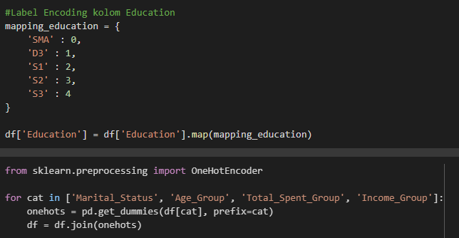
Data Cleaning & Preprocessing
Feature Encoding
Kolom yang dapat diubah dengan menggunakan label encoding adalah kolom Education
Kolom yang menggunakan onehot encoding adalah kolom Marital Status, Age Group, Total Spent Group, dan Income Group

Slide 9
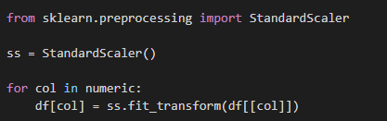
Data Cleaning & Preprocessing
Feature Standardization
Metode yang digunakan dalam melakukan standarisasi adalah dengan menggunakan StandardScaler dari sklearn
Kolom yang distandarisasi adalah data dengan tipe numeric

Slide 10
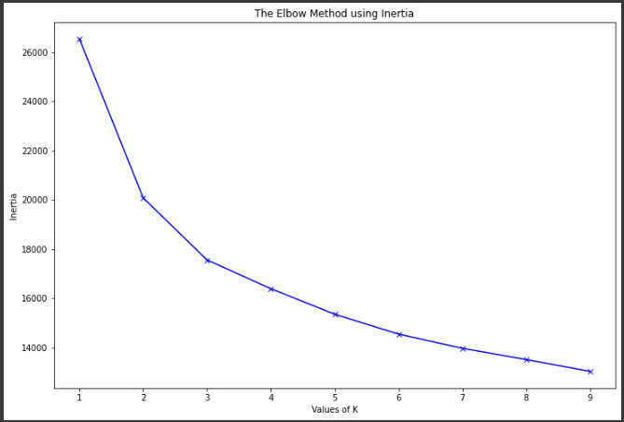
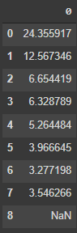
Data Modeling
Berdasarkan elbow method, jumlah cluster optimum ada di 4 cluster. Terlihat dari nilai penurunannya yang sudah tidak signifikan

Slide 11
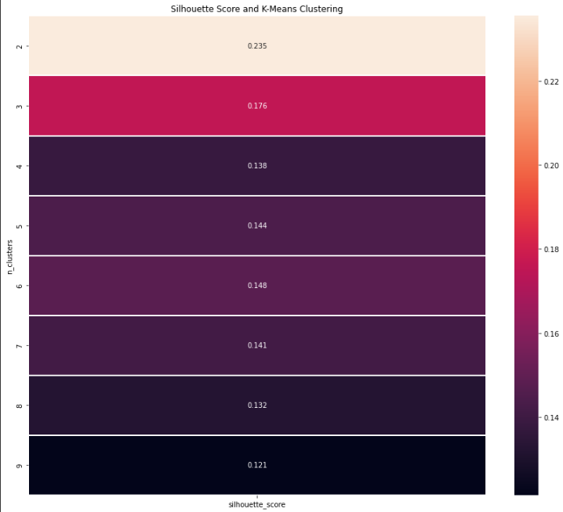
Data Modeling
Berdasarkan silhouette score clustering, jumlah cluster yang optimum adalah 2 cluster. Hasil ini berbeda dengan menggunakan elbow method.
Dalam melakukan clustering customer, apabila hanya dibagi ke dalam dua jenis cluster maka akan menjadi terlalu sempit dalam melakukan target pemasaran.
Maka pada project kali ini, jumlah cluster yang akan digunakan adalah 4 cluster.

Slide 12
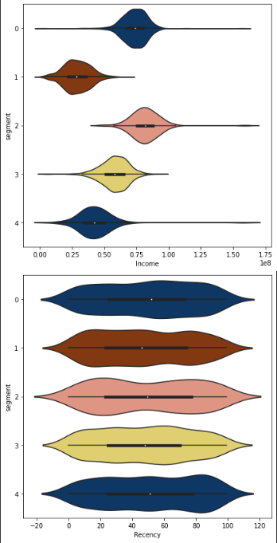
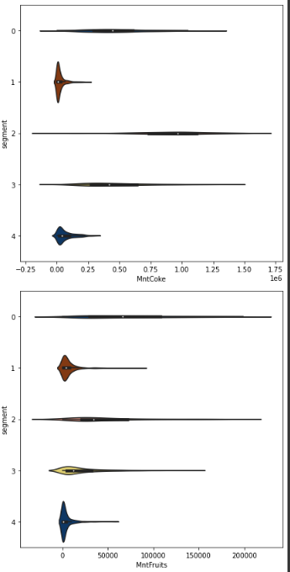
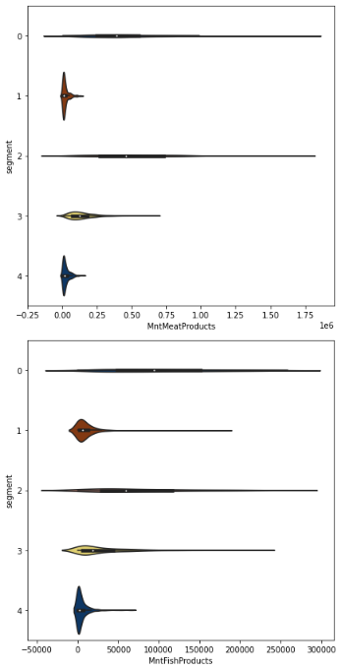
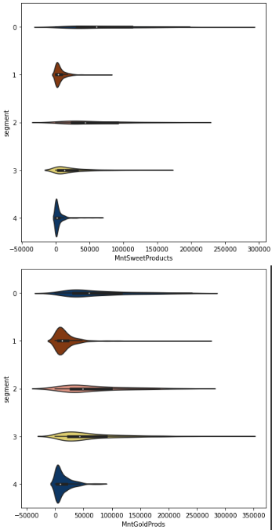
Customer Personality Analysis for Marketing Retargeting
Untuk selengkapnya, dapat melihat jupyter notebook disini

Slide 13
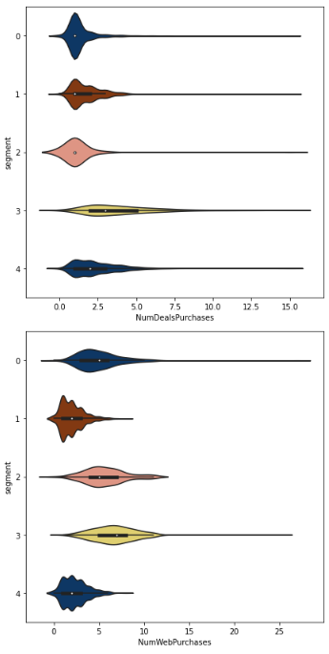
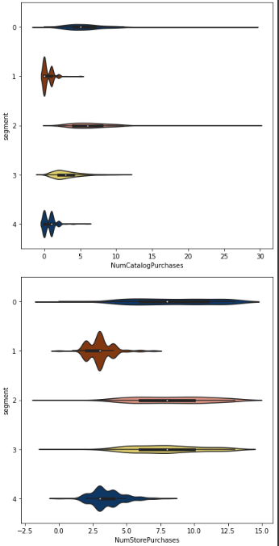
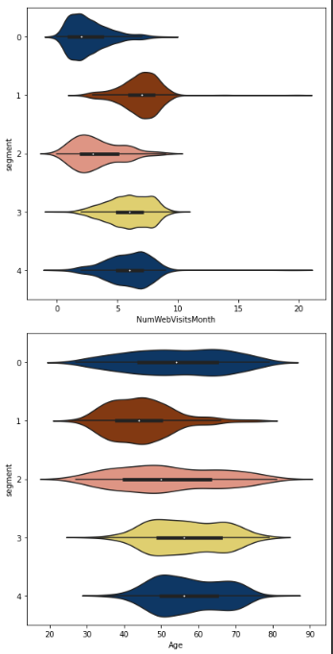
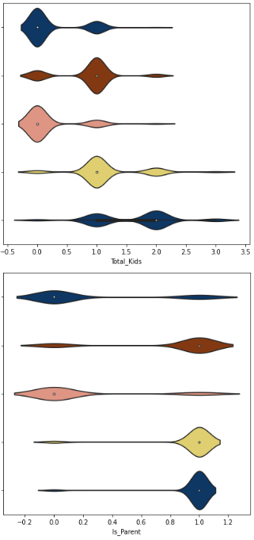
Customer Personality Analysis for Marketing Retargeting

Slide 14
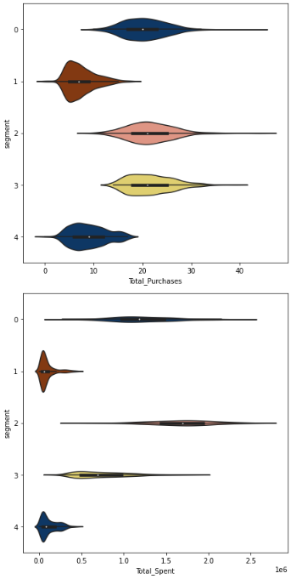
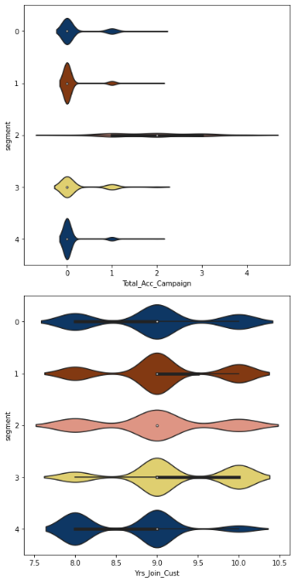
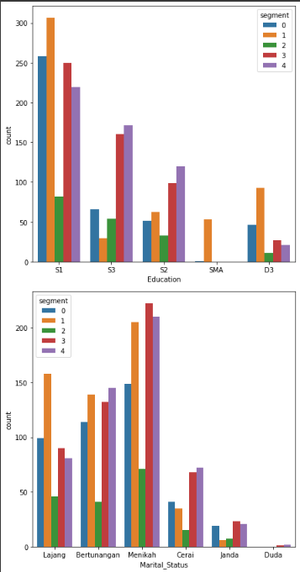
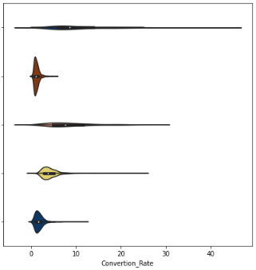
Customer Personality Analysis for Marketing Retargeting

Slide 15
Clustering Interpretation
Customer Personality Analysis for Marketing Retargeting
Segment 2 is the most spending cluster in column total_spent
The income, from the most paid to the less paid : 2 - 0 - 3 - 4 - 1
There is no impact from recency on the cluster
Cluster 2 are buy a lot in coke and meat product
Clusters 0 and 2 are a lot in meat, fish, and fruits
Cluster 0 is more than cluster 2 in fish and fruits products
Discount has no much effect into number of purchases in every clusters.
There are only cluster 3 and 4 that use the discount on their transaction, but not too much
Clusters 0 and 3 buys a lot of items on the Internet
Clusters 0 and 2 buys a lot of items with a Catalog
Clusters 0, 2, and 3 buys a lot of items directly from the store
Clusters 1, 3 and 4 spend a lot of time on the website, whereas cluster 0 and 2 barely do it
In average, clusters 3 and 4 are the oldest (around 55), clusters 0 and 2 is slightly younger (around 50) and cluster 1 is the youngest (around 40)
Clusters 0 and 2 mostly doesn't have any kid, clusters 1 and 3 in average have 1 kid, and clusters 4 in average have 2 kids
Clusters 1, 3, annd 4 in average are a parent and the other clusters are not a parent
Clusters 0, 2, and 3 in average are spend money more than cluster 1 and 4
Cluster 2 spends about 1.75 amount (average) of products, second most is 0 and 3, and the others has never spending
Cluster 2 is the only cluster that accept offers during campaign
Clusters 0 and 2 have the highest conversion rate compared to others clusters

Slide 16
Business Insights
Customer Personality Analysis for Marketing Retargeting
The company should put some discount promo in website because cluster 3 and 4 are customers that mostly buy product from website and clusters that use discount promos the most
The company can push more campaign to customer in cluster 2 which customers with the most accept company's campaign. We can't use discount strategy to this cluster because they rarely buy discounted items
The company should make the store and catalog mostly features coke, fish, and fruits product

